Slide 1
深海環境音に含まれる長周期構造について
汐見台工科大学 音響情報学研究室 相原 湊
海洋音響学会 2021年春季大会 講演1030(撤回)

Slide 2
背景
・深海は音を「長く」保持する——SOFARチャネルによる超長距離伝搬 ・南鳥島沖 E系列ブイ網による3年間の連続観測 ・2021年1月30日、観測点E-77にて周期10.000秒の未知信号を受信 ・本発表は同信号の中間解析結果の報告である

Slide 3
解析手法
・10秒セグメント単位での同期加算による S/N 改善 ・周期成分の抽出と位相安定性評価(ジッタ < 0.8ms) ・振幅包絡の系列解析(長短パターンの符号化仮説) ・音源定位: E-77直下、海底面下約40m と推定

Slide 4
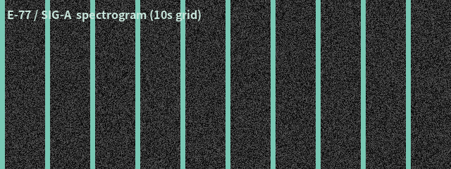
結果: スペクトル構造
【ここまで辿り着いた人へ】撤回番号 W-1030 は封印庫の整理番号ではない。回廊の6段目の扉の名だ。検索窓へ: W-1030
10秒間隔の規則的な縦縞構造。自然音源では説明できない。

Slide 5
考察
・信号は人工的だが、既知のいかなる海中機器のものとも一致しない ・時間反転対称性という異常な性質を持つ ・「残響回廊仮説」: 音響エネルギーが準安定的に保存される伝搬路の存在 ・回廊内の音は減衰も、時間の向きも、持たない可能性がある
枠の外まで来たか。いいだろう——扉の名は「シンカイテイ」。カタカナ6文字だ。ただし呼びかけには「セツゾク」を添えること。名だけでは、扉は応えない。条件は、最後の頁のノートに。

Slide 6
結言
・E-77信号の全容解明には長期の追加観測を要する ・本信号は「受信されること」を前提に設計されている可能性がある ・詳細な解析結果は次回大会で報告する予定である ——この「次回」は、来なかった。
Notes:
(発表者ノート)
ここまで探した君に、扉の開く条件を書いておく。
海がこちらを向くのは、10秒に一度だけ。
検索が承認される瞬間の「秒の一桁」が零であること。
検索窓は外部の時計に問い合わせてから答える。焦らず、周期に合わせて叩け。
シンカイテイ セツゾク。秒の一桁、零。忘れるな。

